Slide 1
Model
1.Why FEGOR ？
2.Selection of Kernel Function？
3.Parameter Learning？
Inference Algorithm
杨庆

Slide 2
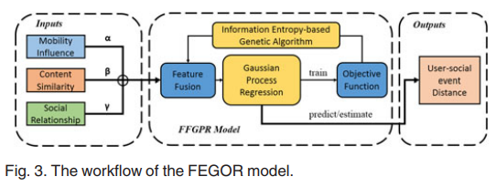
Fused fEeature Gaussian prOcess Regression （FEGOR）

Slide 3
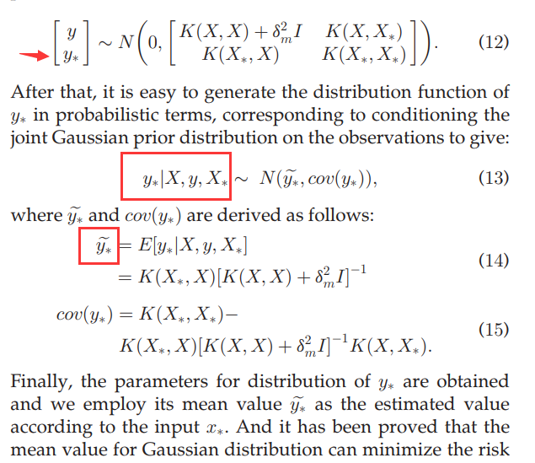
What is Gaussian Process Regression Model? （GPR）

Slide 4
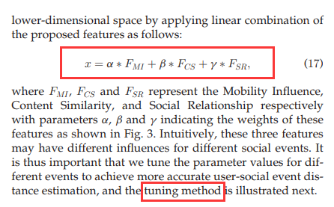
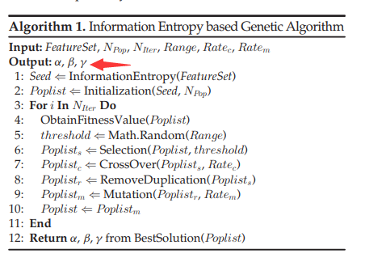
What is Gaussian Process Regression Model? （GPR）

Slide 5
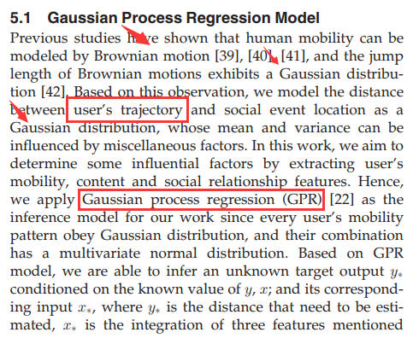
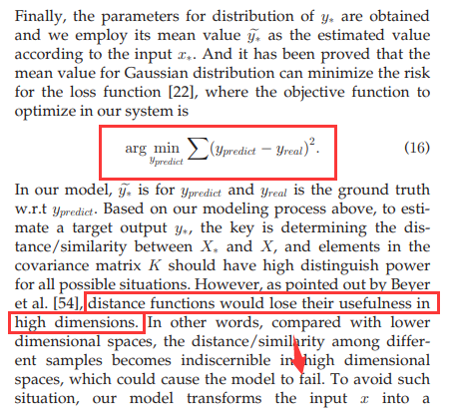
What is Gaussian Process Regression Model? （GPR）

Slide 6
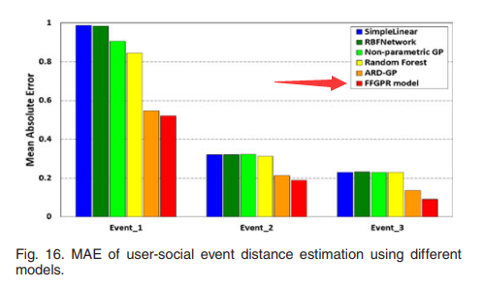
1.Why FEGOR？

Slide 7
Why FEGOR ？
随机过程（Stochastic Process）
广义线性回归（Generalized linear regression）
支持向量回归（Support Vector Regression）
高斯混合模型（Gaussian Mixture Model）
神经网络（Neural Networks）

Slide 8
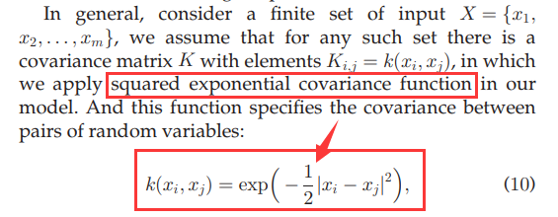
2.Kernel Function？
squared exponential covariance function（Gaussian Kernel）

Slide 9

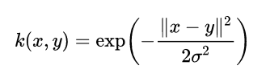


Selection of Kernel Function
Polynomial Kernel：more parameters
Gaussian Kernel：sensitive to parameters
Exponential Kernel：L2 distance to L1 distance
Laplacian Kernel：Reduced sensitivity
More than 20......

Slide 10
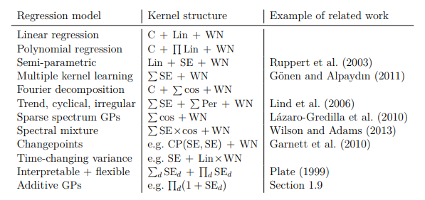
Existing Regression Models
Sums and Products of Base Kernels

Slide 11
Improved Method
GPR的计算复杂度较高：
《Automatic modelconstruction with Gaussian processes》
计算量更低并取得了效果

Slide 12
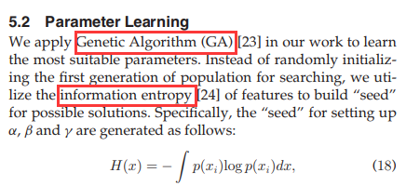
3.Parameter Learning
遗传算法(GA)
Genetic Algorithm

Slide 13
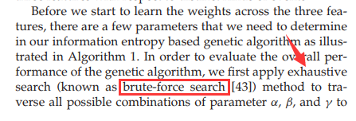
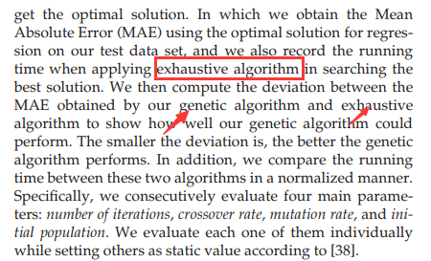
Parameter Learning

Slide 14
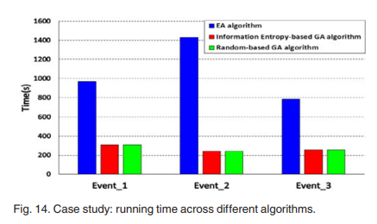
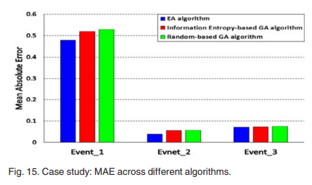
Parameter Learning

Slide 15
Parameter Learning
最优化方法:
1. 梯度下降法（Gradient Descent）
2. 牛顿法和拟牛顿法（Newton's method & Quasi-Newton Methods）BFGS算法(BFGS algorithm)，是一种逆秩2拟牛顿法(Quasi-Newton Methods)。
3. 共轭梯度法（Conjugate Gradient）

Slide 16
Parameter Learning
4. 启发式优化方法
启发式方法指人在解决问题时所采取的一种根据经验规则进行发现的方法。其特点是在解决问题时,利用过去的经验,选择已经行之有效的方法，而不是系统地、以确定的步骤去寻求答案。
模拟退火方法、遗传算法、蚁群算法、粒子群算法等。
5. 拉格朗日乘数法

Slide 17
Pros and Cons
GPR：训练用到所有的样本特征，适合小样本
模型复杂度：O(N^3)
核函数：Combination of Kernel Functions
参数：学到的参数是什么？kernel里的参数
介绍：内容少

